Slide 1
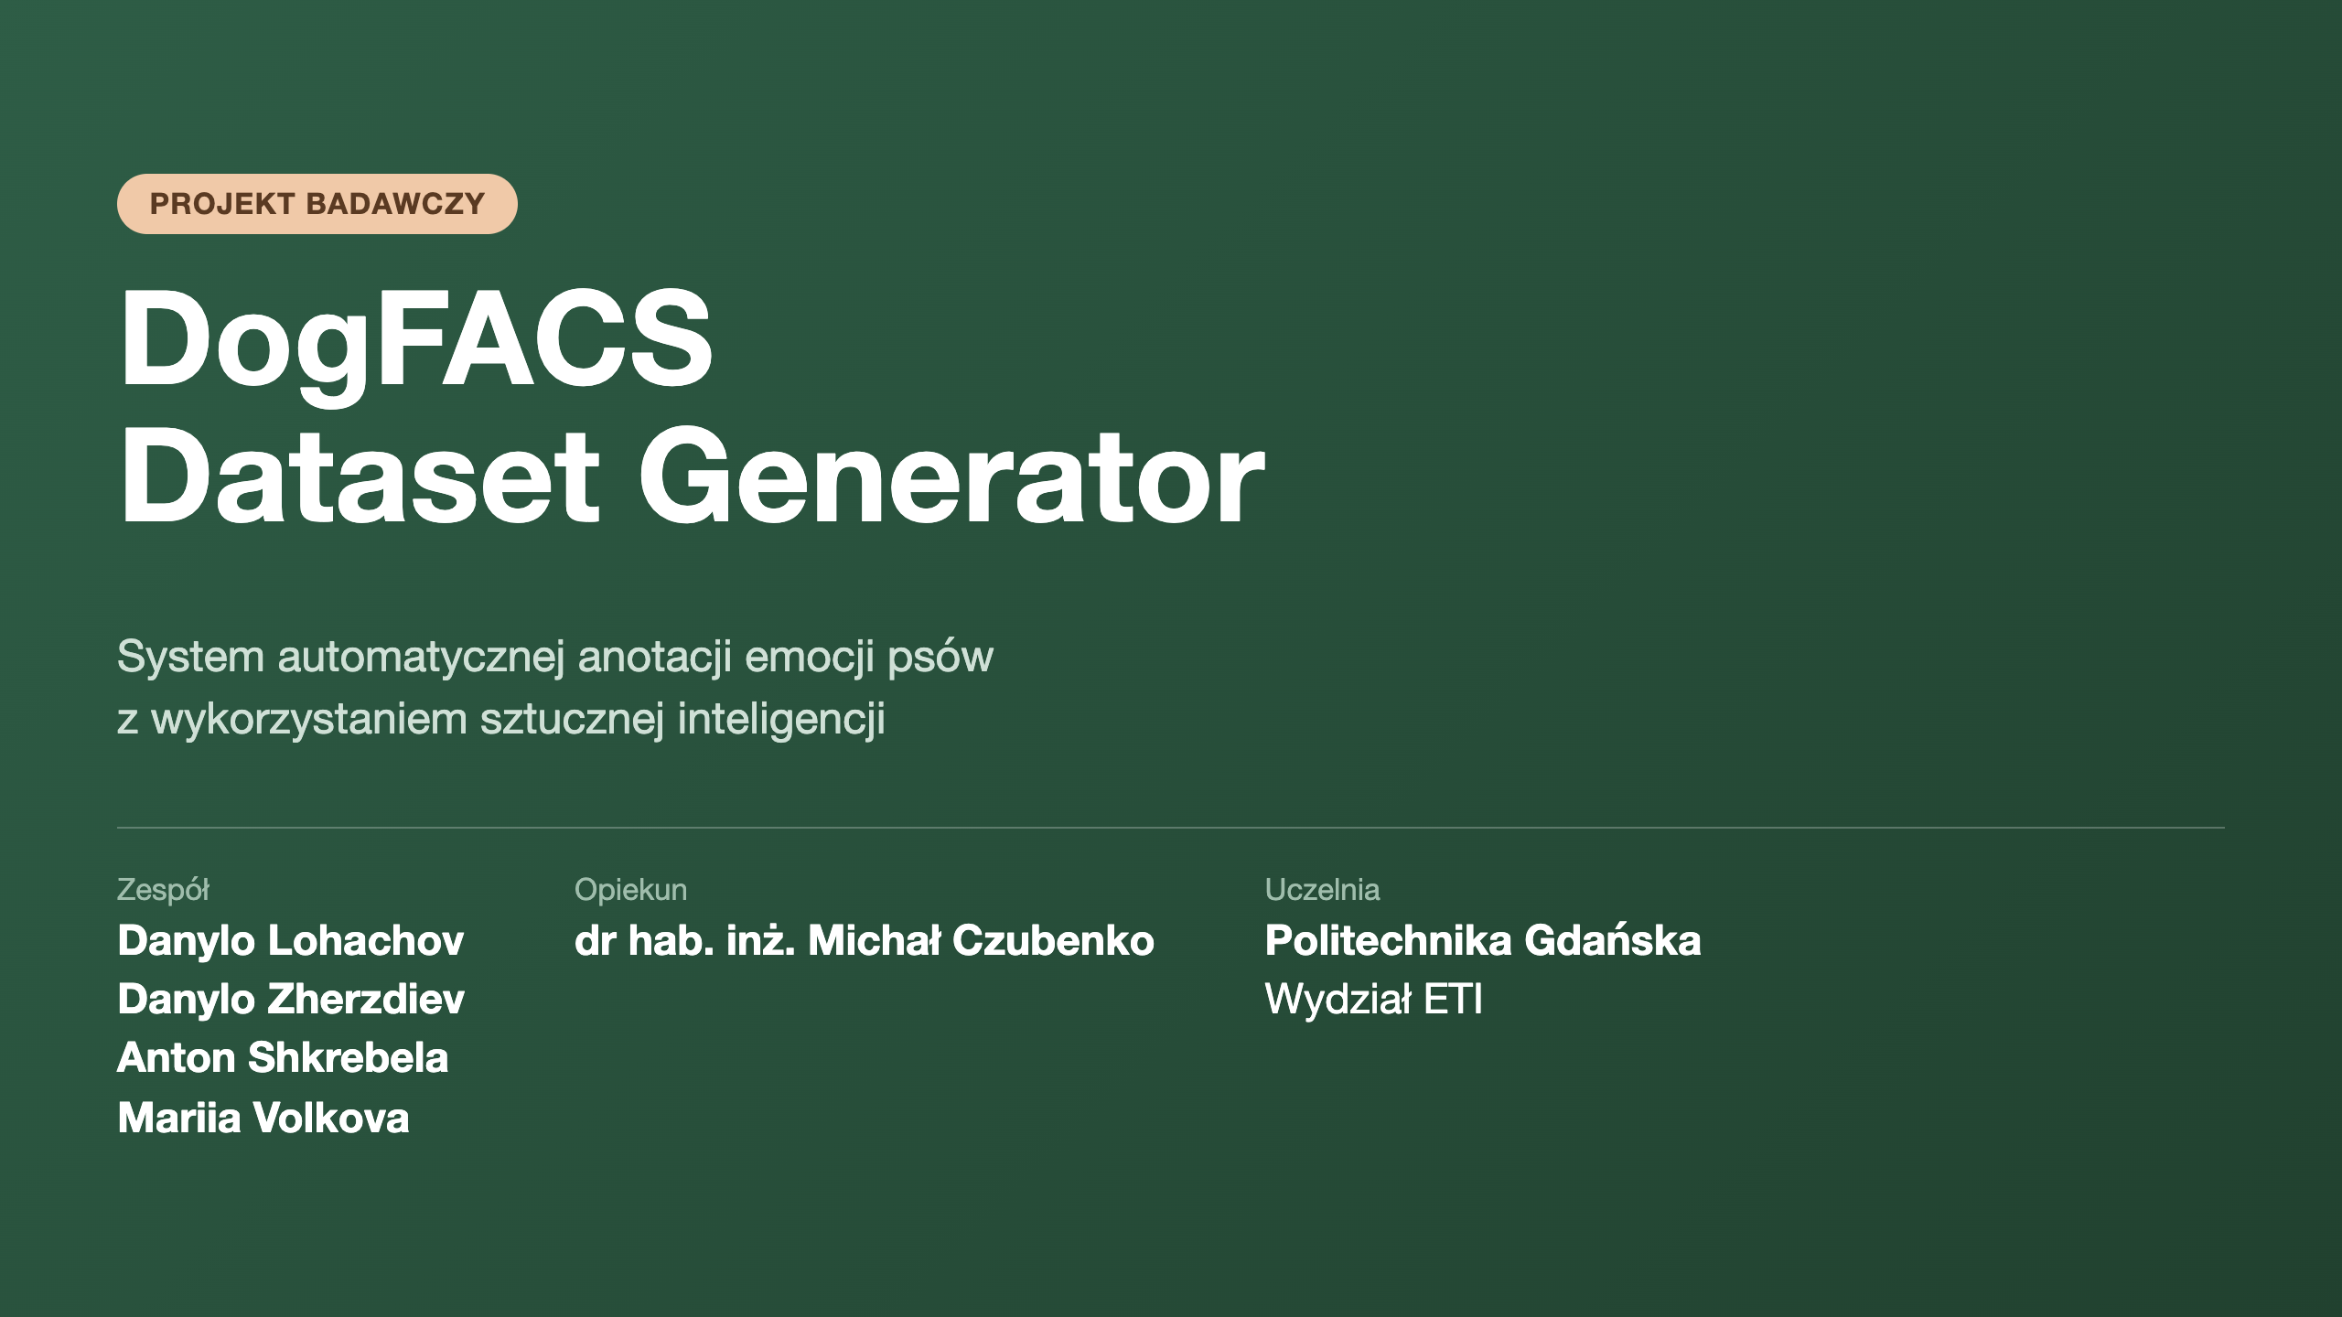
Notes:
Prezentacja projektu "DogFACS Dataset Generator" — styl zgodny z wersją zespołową. Render: npx @marp-team/marp-cli docs/prezentacja-projektu.md -o out.pdf --allow-local-files --html (PPTX: zmień rozszerzenie na .pptx)

Slide 2
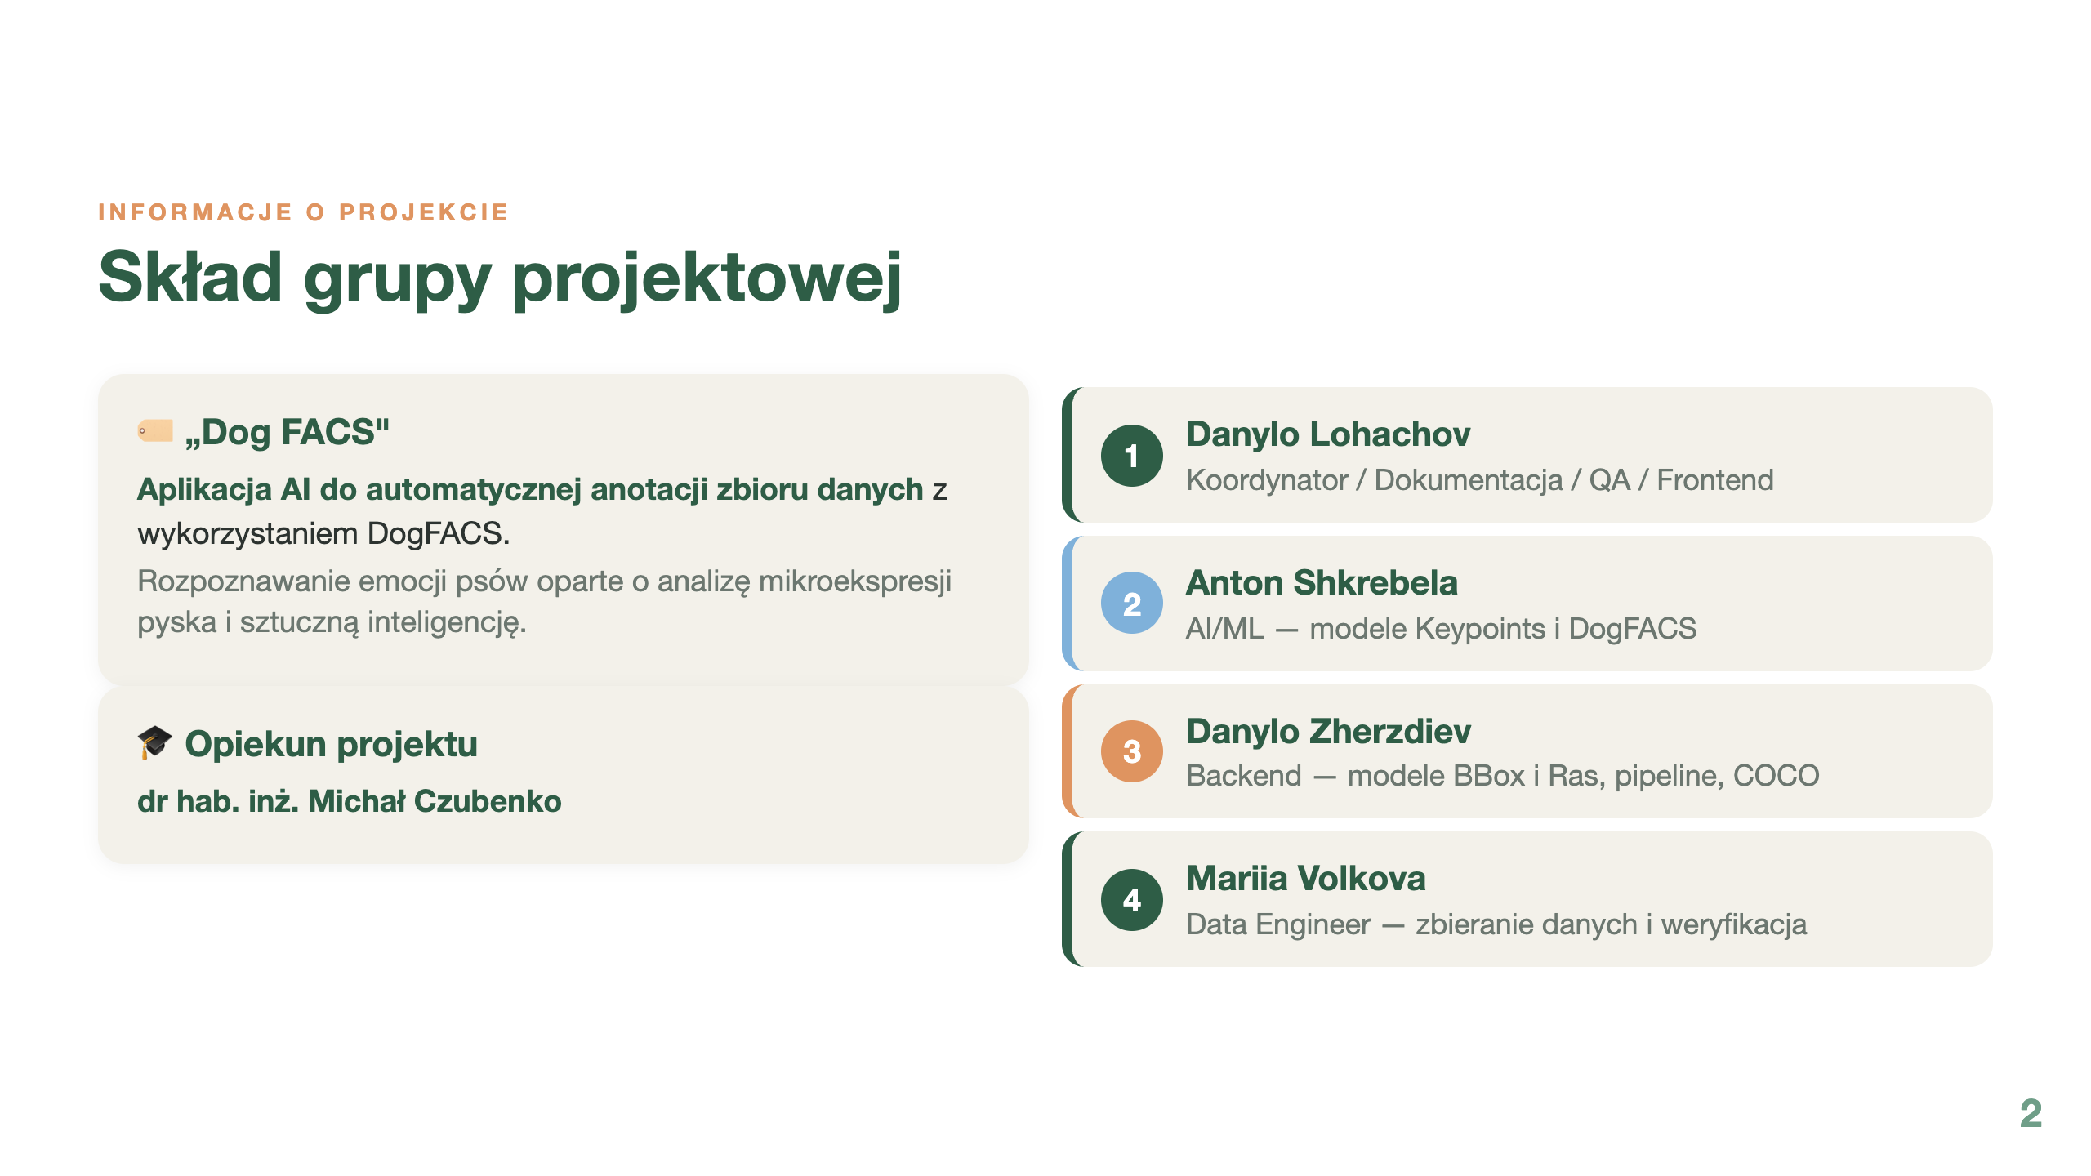

Slide 3
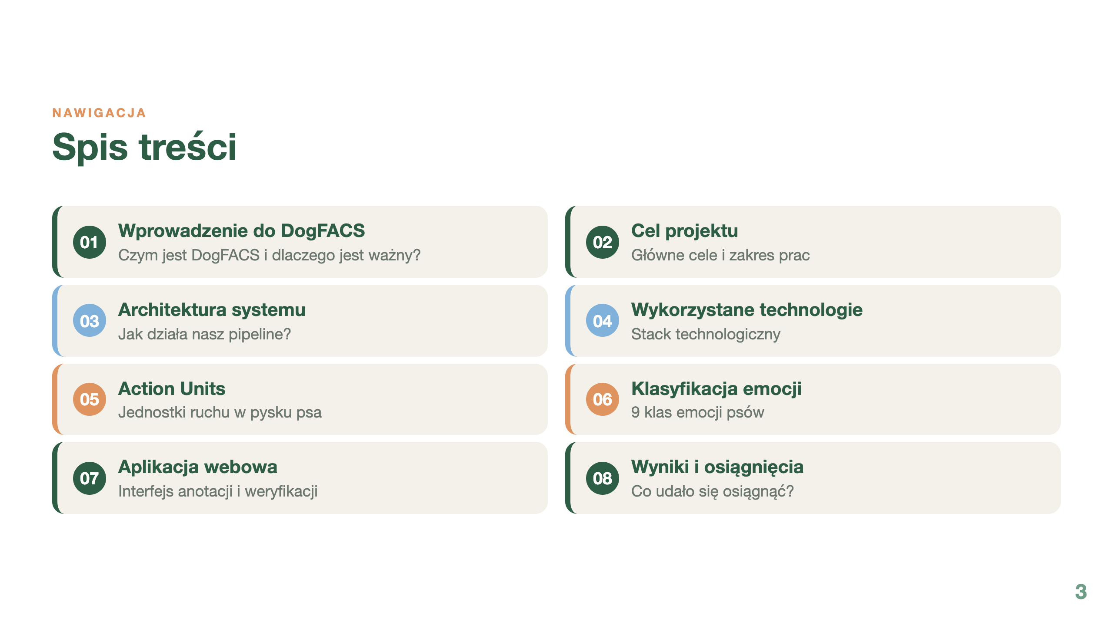

Slide 4


Slide 5
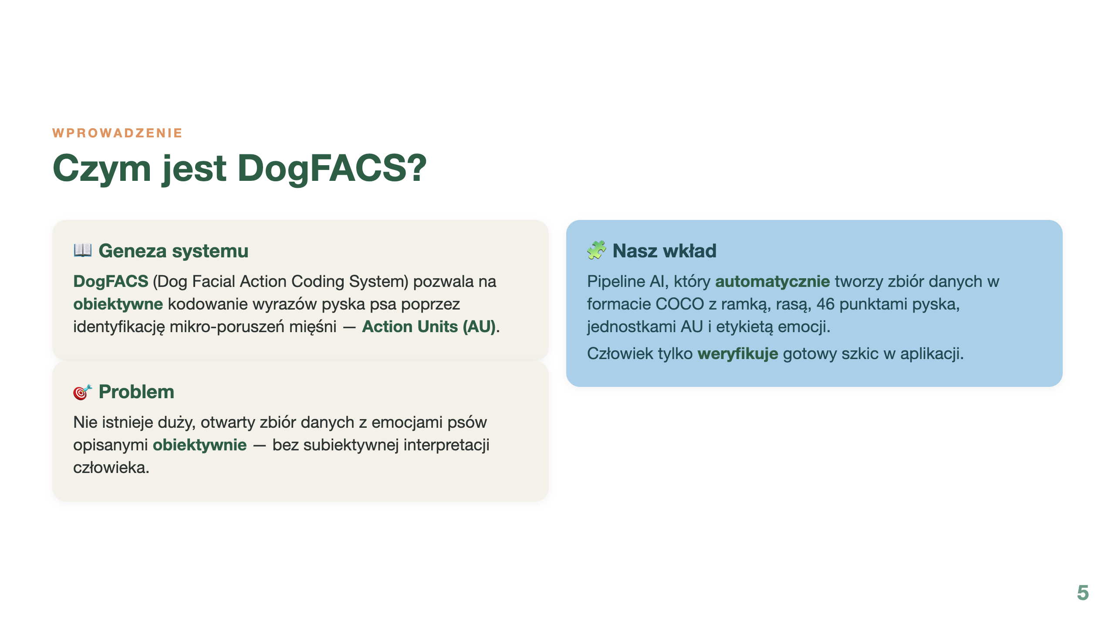

Slide 6
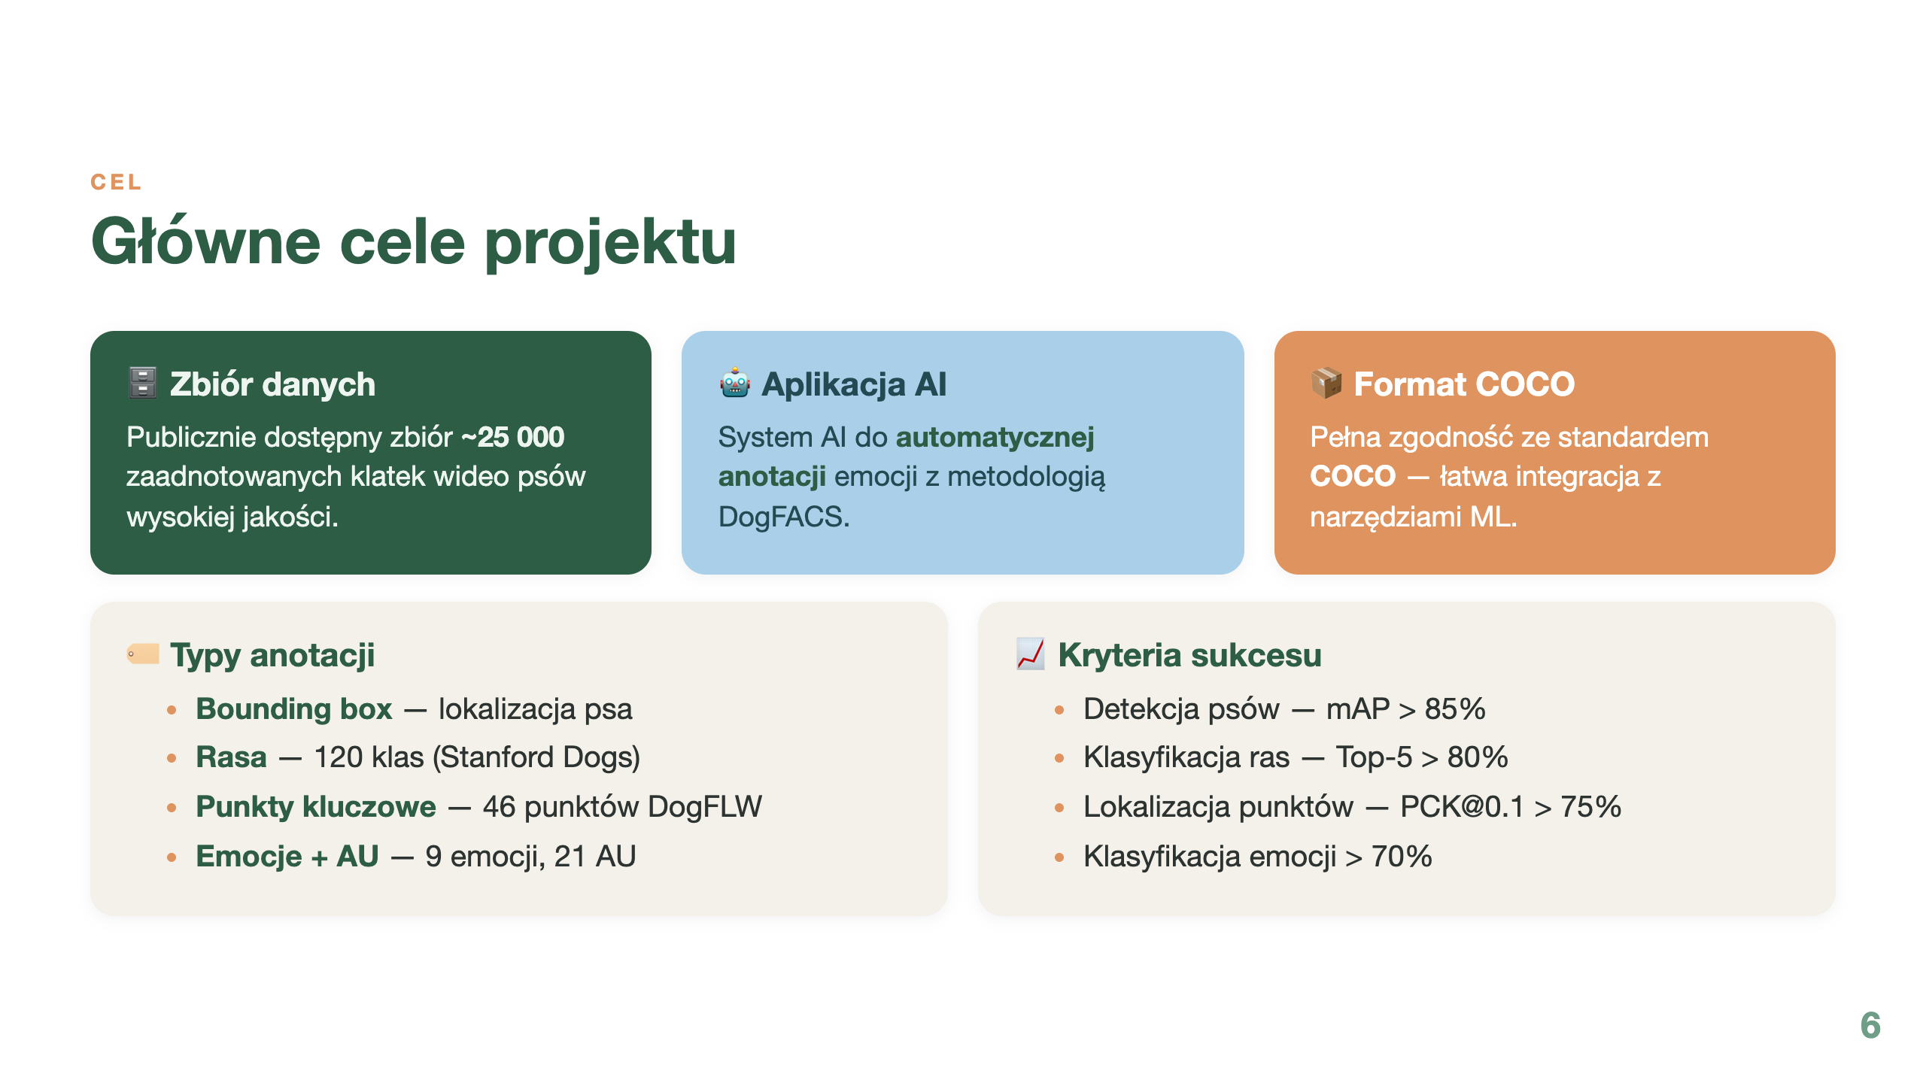

Slide 7


Slide 8
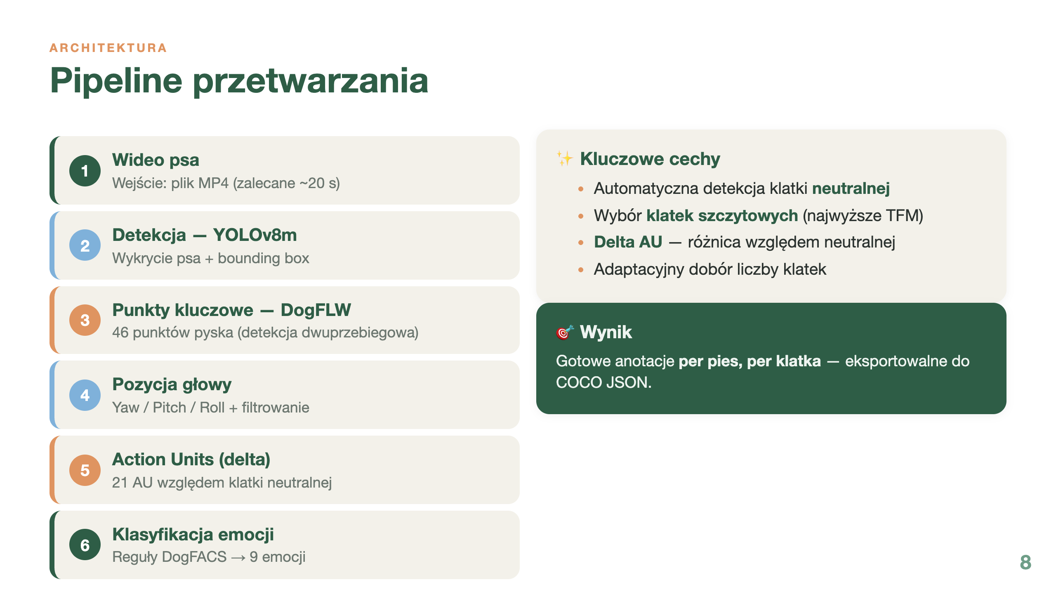

Slide 9
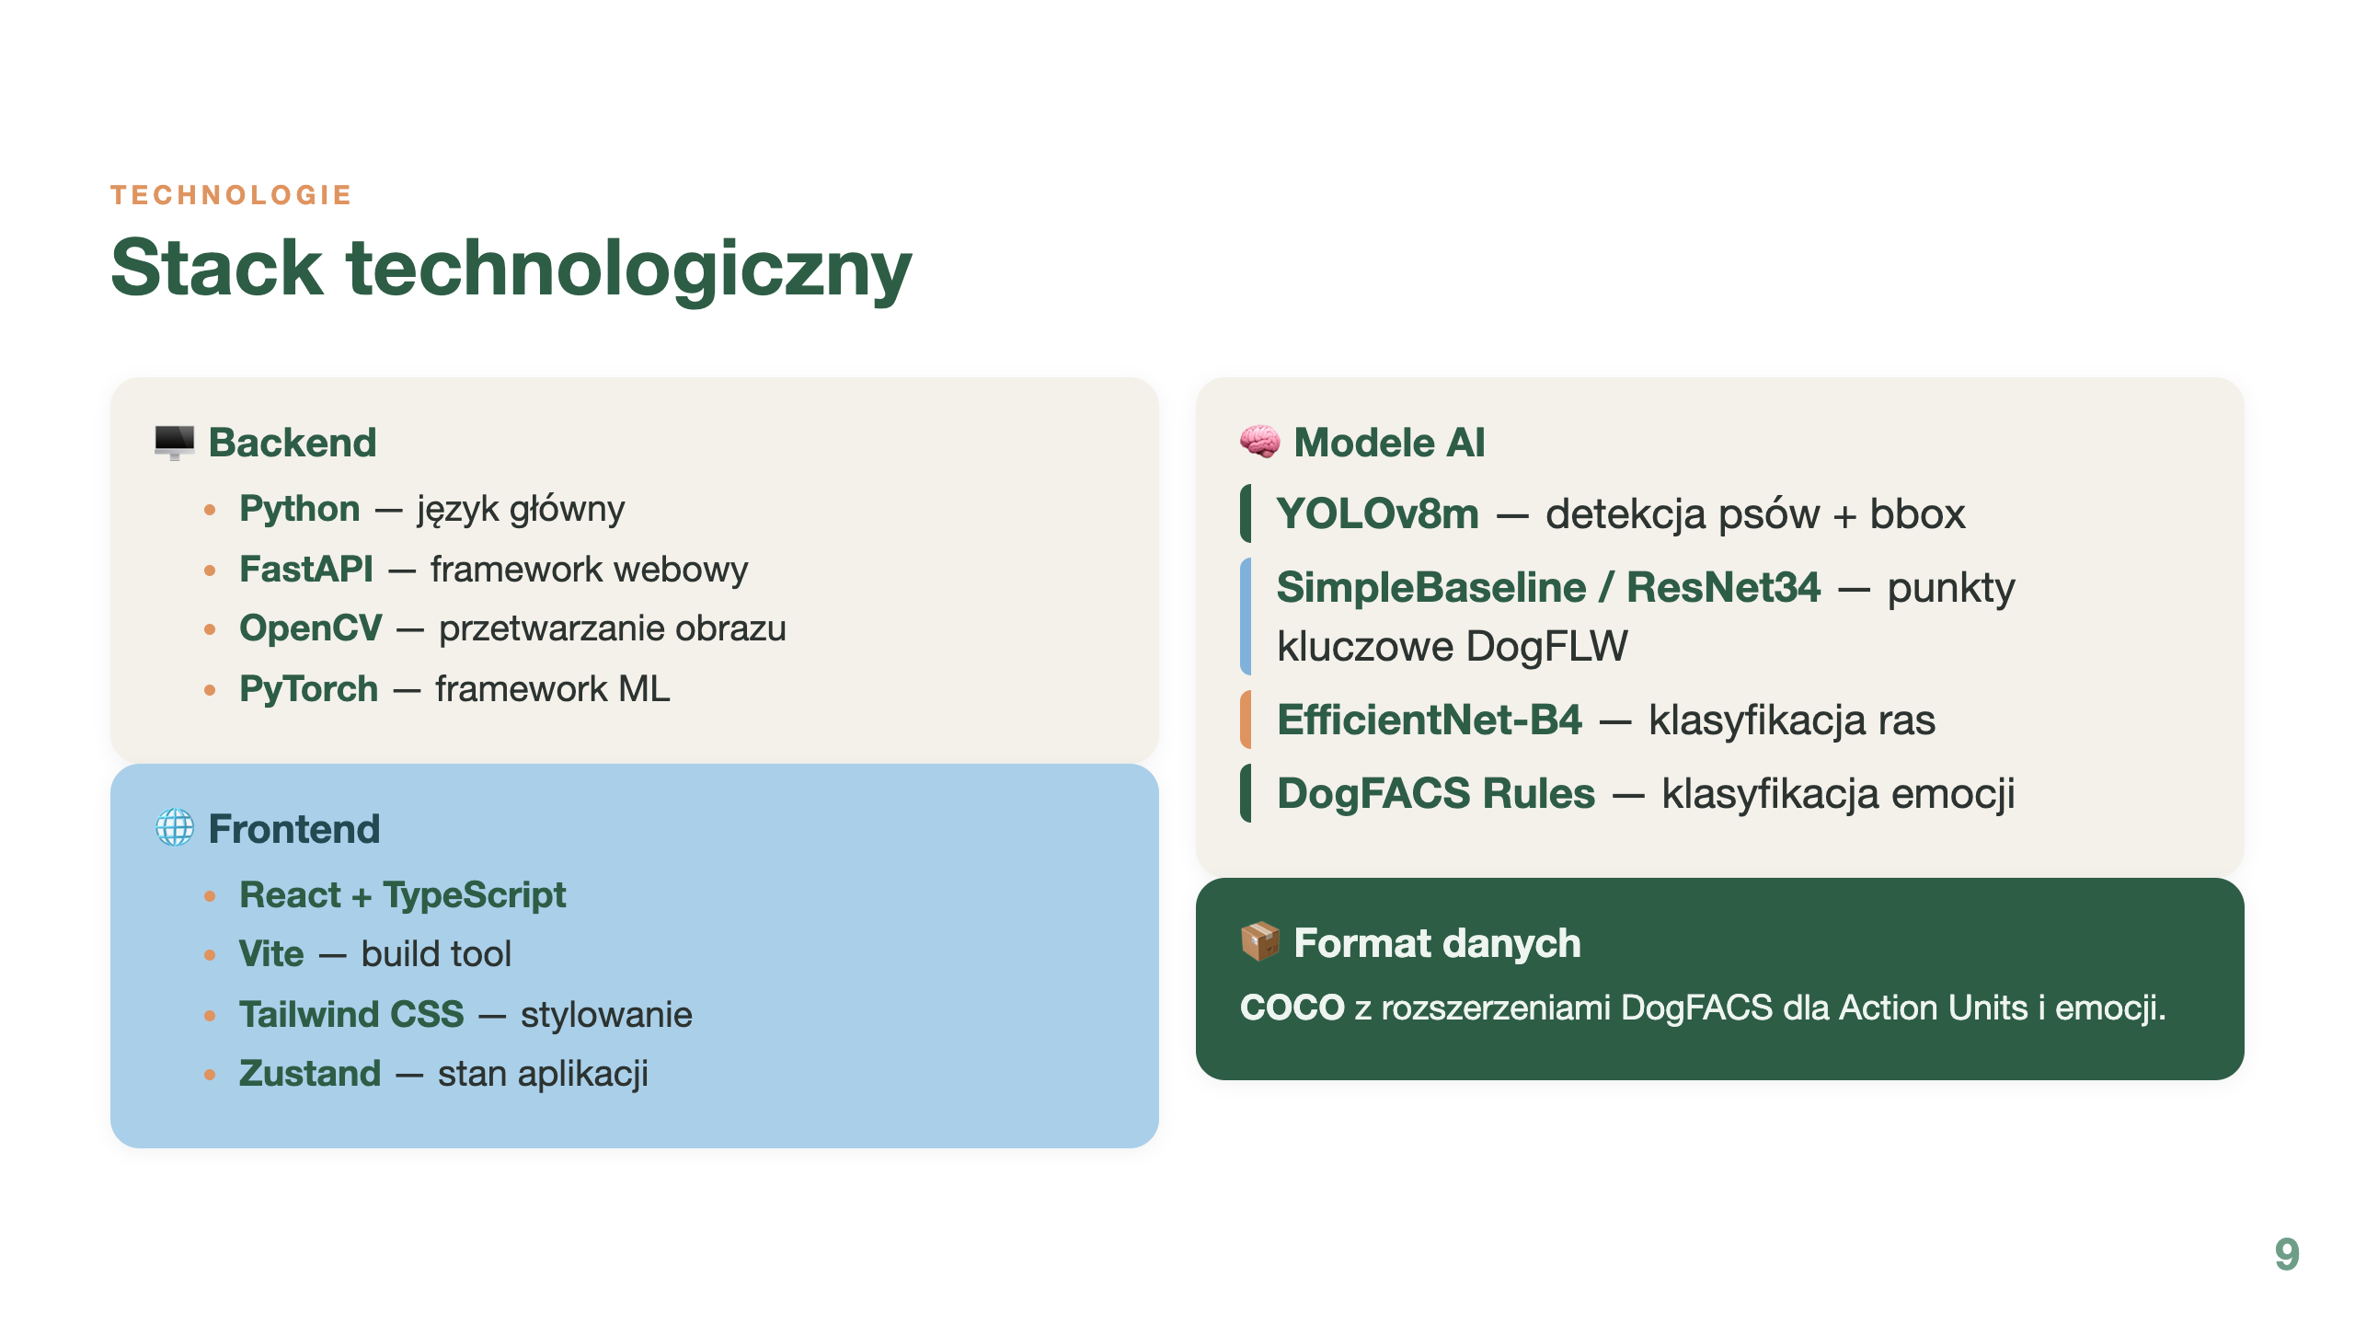

Slide 10


Slide 11
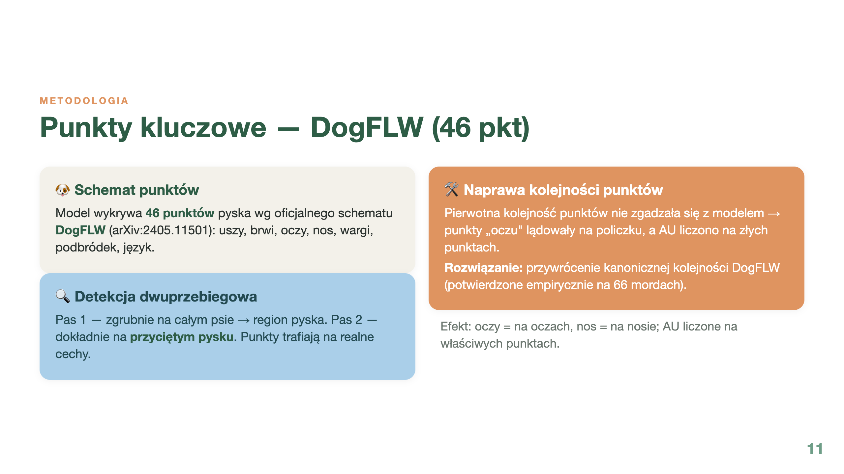

Slide 12
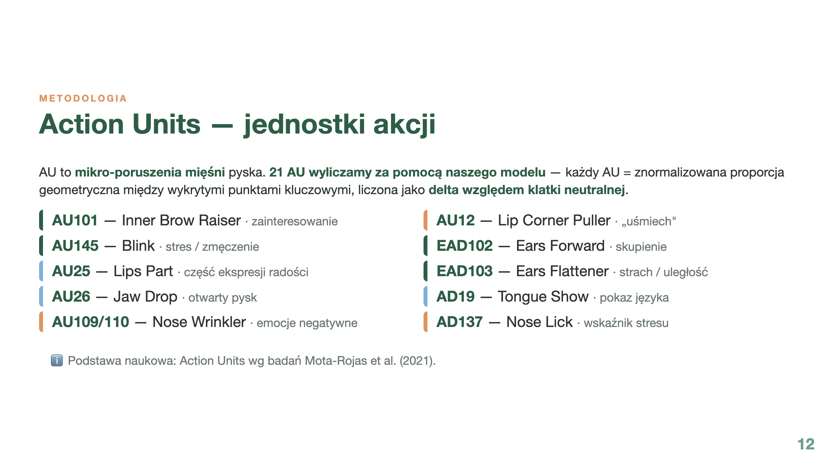

Slide 13
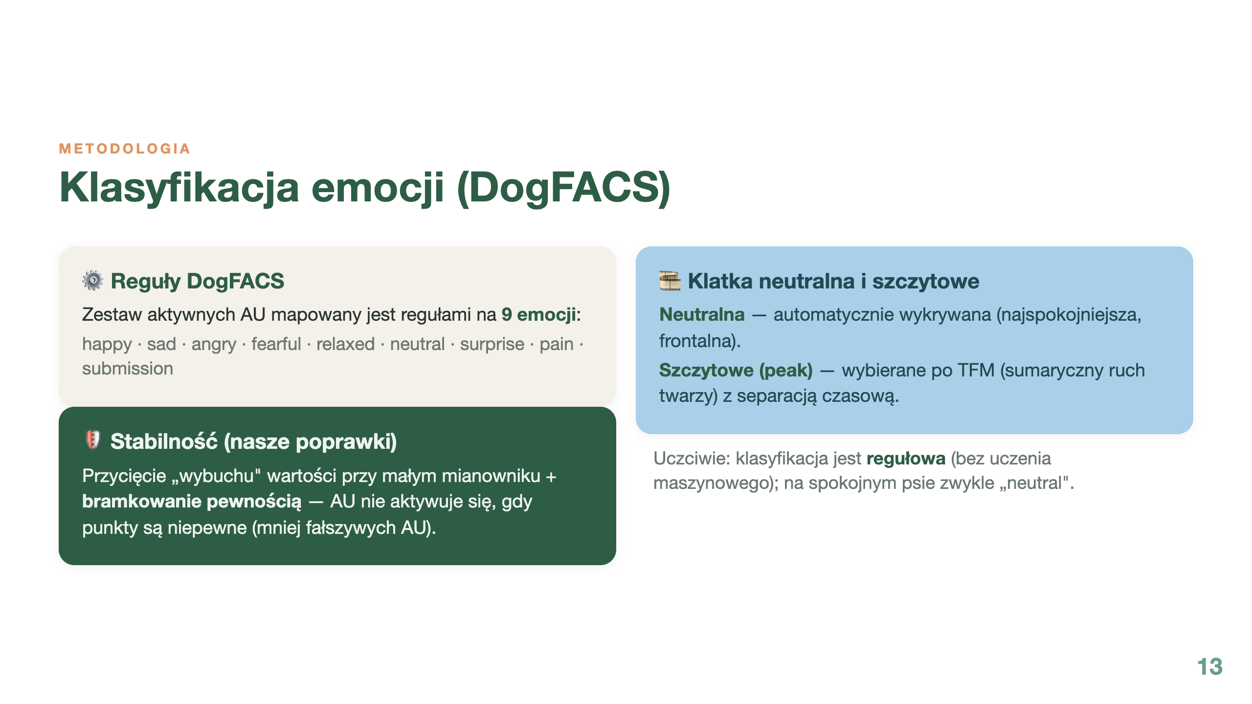

Slide 14


Slide 15
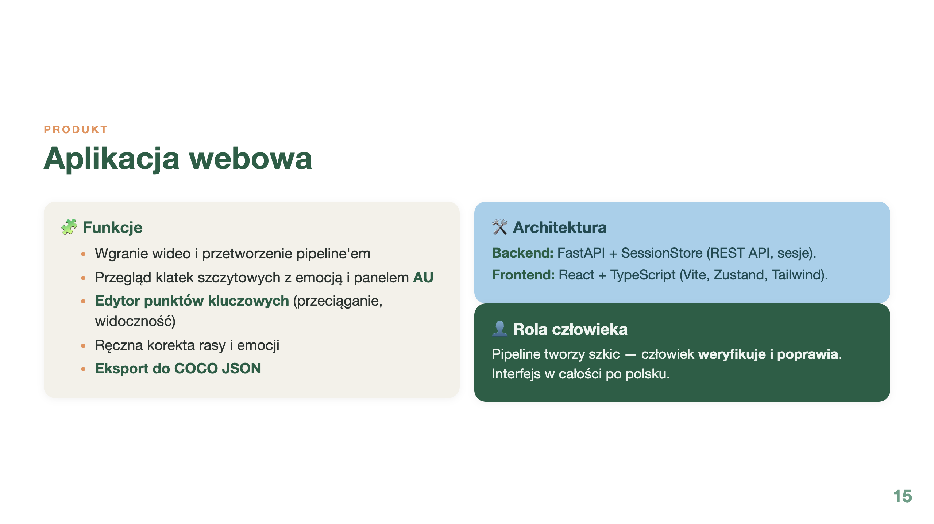

Slide 16
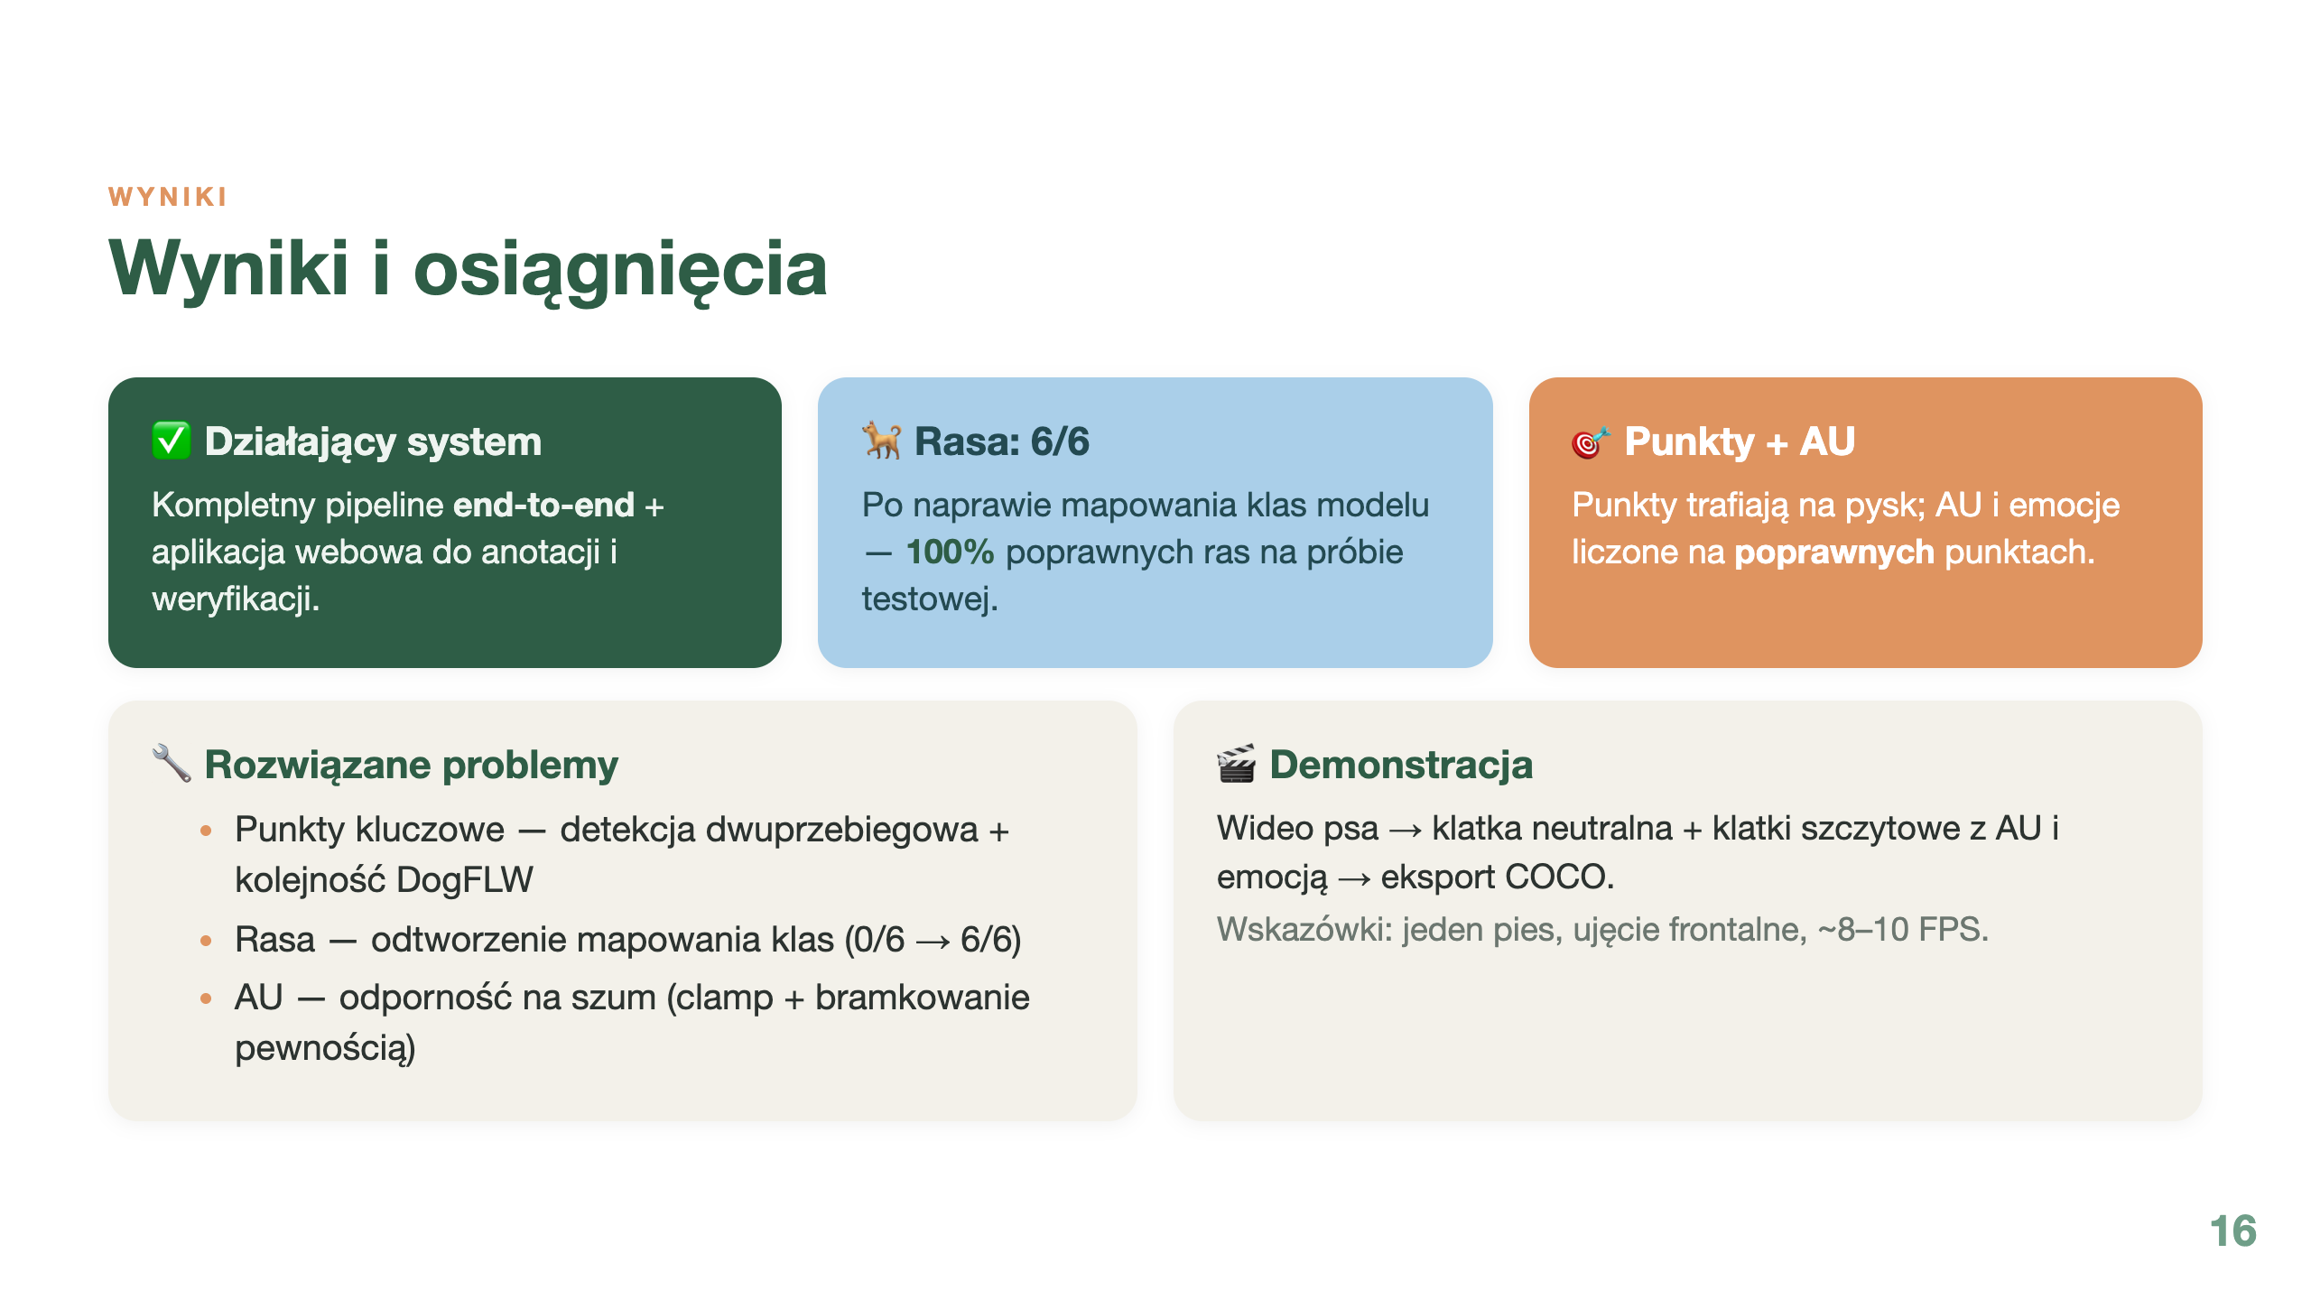

Slide 17


